Slide 1
用户反馈运营分析报告
2026年第一季度（1月-4月）
运营部 | 2026-04-18

Slide 2
目录
01 数据概览
02 反馈类型分布
03 月度趋势分析
04 用户等级分析
05 Top 10 高频问题
06 处理状态统计
07 改进建议

Slide 3
01 数据概览
200
35%
72%
4
总反馈数
功能建议占比
处理完成率
负责团队
本季度共收到用户反馈200条，其中功能建议类占比最高（35%），其次是体验优化（30%）和Bug报告（25%）。 目前已处理完成72%的反馈，剩余28%正在处理或待分配。

Slide 4
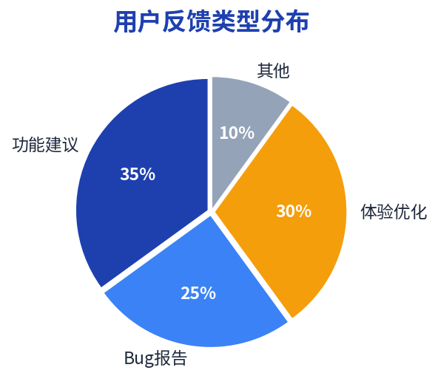
02 反馈类型分布
功能建议和体验优化类反馈合计占比65%，说明用户对产品功能完善和体验提升有强烈需求。 Bug报告占25%，需重点关注系统稳定性。

Slide 5
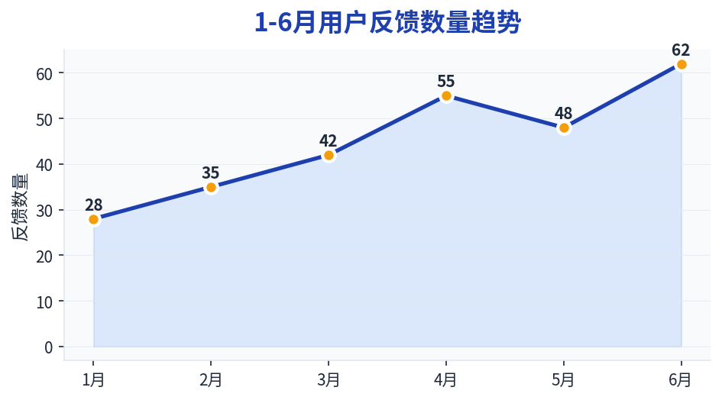
03 月度趋势分析
反馈量呈逐月上升趋势，4月达到峰值55条。6月预计达到62条。 建议增加客服人力投入，优化工单处理流程。

Slide 6
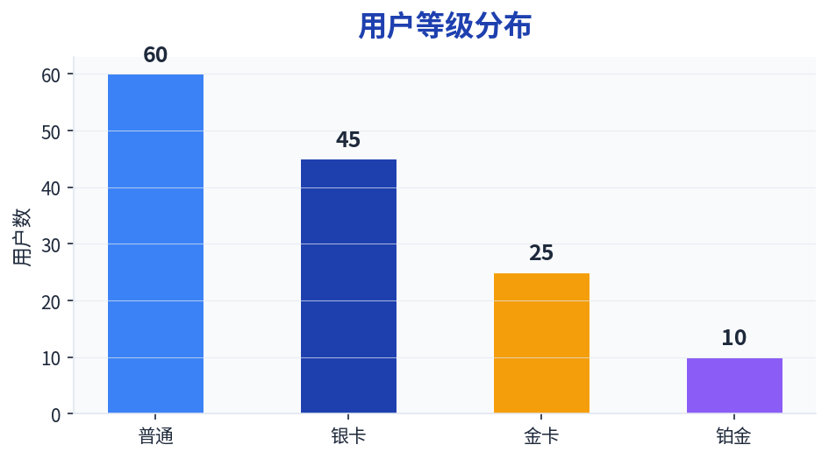
04 用户等级分析
普通用户反馈最多（60条），但铂金用户人均反馈量最高。 建议针对高等级用户建立专属反馈通道，提升满意度。

Slide 7
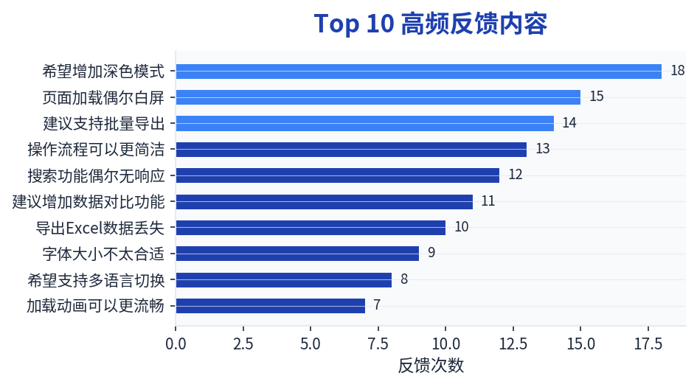
05 Top 10 高频问题
「深色模式」和「页面白屏」是最集中的两个问题，建议纳入下个迭代优先处理。 批量导出和数据对比功能需求强烈，可作为产品规划参考。

Slide 8
06 改进建议
短期（1-2周）
修复页面白屏Bug，优化搜索功能响应速度
中期（1个月）
开发深色模式，支持批量导出功能
长期（季度）
建立用户反馈闭环机制，提升处理效率至90%以上
持续优化
完善帮助文档，优化新用户引导流程

